Slide 1
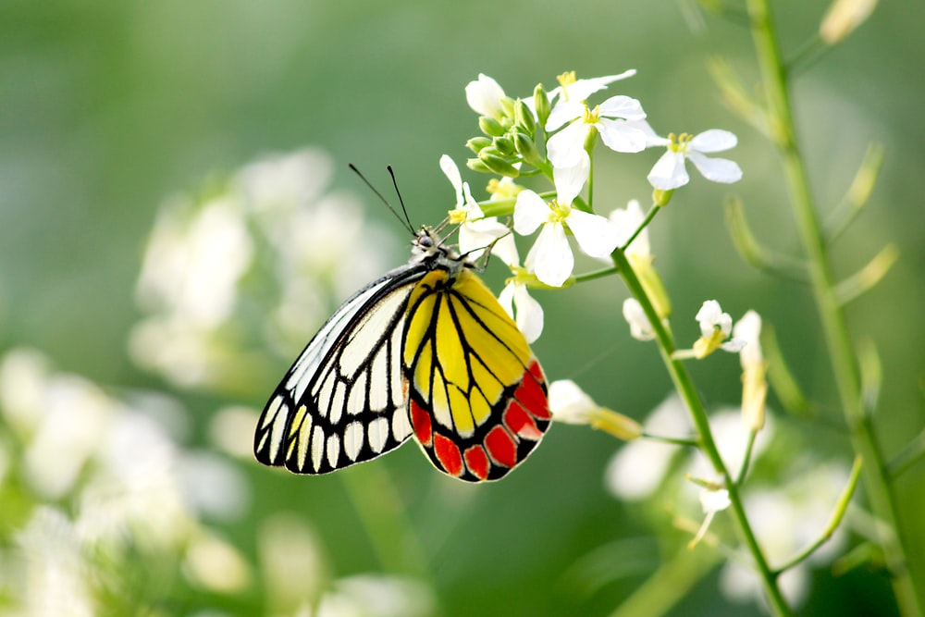
স্বাগতম

Slide 2
পরিচিতি
নামঃমনির হোসেন হাওলাদার
সহকারী শিক্ষক
জুলিওকুরী উচ্চ বিদ্যালয়,
পাকদী, মাদারীপুর।
শ্রেণিঃ ৮ম
বিষয়ঃ সাধারণ গণিত
অধ্যায়ঃসপ্তম (সেট 2য় পর্ব)

Slide 3
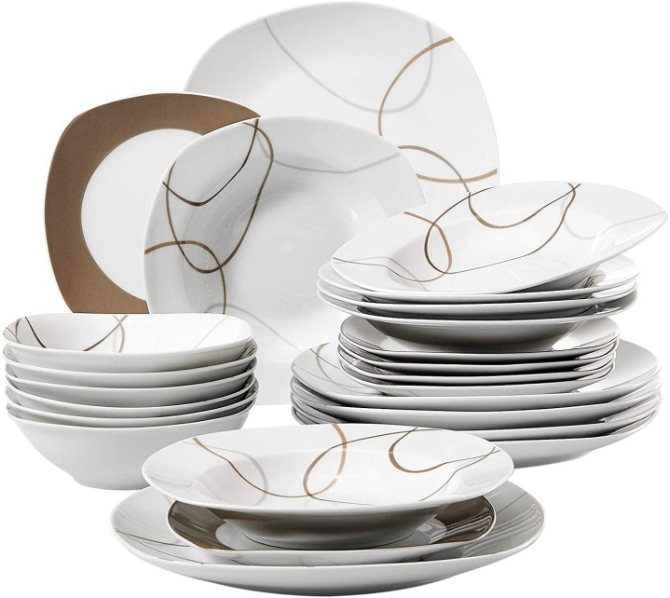
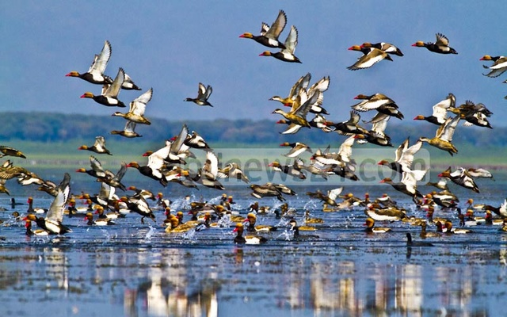
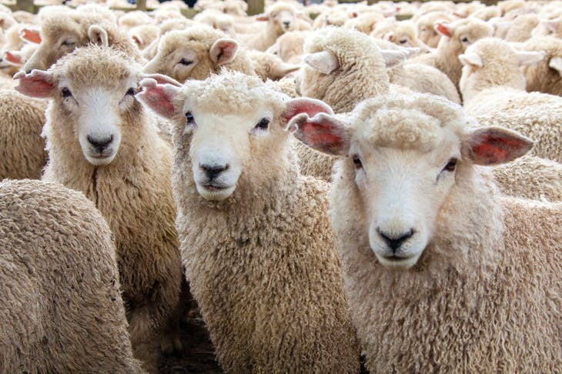
নিনিচের ছবি গুলো লক্ষ‌্য করি
কি বুঝতে পারলাম?

Slide 4
পাঠ শিরোনাম
সেট

Slide 5
শিখনফল
এই পাঠ শেষে শিক্ষার্থীরা
1.সেট এর চিন্হগুলো বলতে পারবে
2.ভেনচিত্র সম্পর্কে জানতে পারবে
3.সংযোগ সেট, ছেদ সেট,পুরক সেট ,উপসেট,সেট গঠন ও তালিকা পদ্ধতির গানিতিক সমস‌্যার সমাধান করতে পারবে
4.সৃজনশীল পদ্ধতিতে গানিতিক সমস‌্যার সমাধান করতে পারবে

Slide 6
সেট এ ব্যবহৃত চিহ্নসমূহঃ
Є
epsilon
Elements of,
Bilongs to
υ .
Union
সংযোগ
,cup
∩ Intersction,ছেদ
ᴓ
ওরি, ফাকা সেট {}
$A^{c}$বা$A^{, }$ compliment of A বা Aএর পূরক সেট।
Sub set
উপসেট
-
$$∪ −$$

Slide 7
ভেনচিত্রঃ
জনভেন (১৮৩৪-১৮৮৩) চিত্রের সাহায্যে সেট প্রকাশ করার রীতি প্রবর্তন করেন এই চিত্র গুলো তার নামানুসারে ভেনচিত্র নামে পরচিত। ভেনচিত্রে সাধারনত আয়তাকার,বৃত্তাকার ক্ষেত্র ব্যবহার করা হয়।
U
A
A∩B
B
A-B
B-A
সার্বিক সেট
AυB

Slide 8
নিম্নের উদাহরন দুটি লক্ষ করঃ

Slide 9
U={xεN:$x^{2}≤50\} , A=\{1,3,5\}, B=\{2,4,6\} এবং C=A′ হলে,$
ক। U কে তালিকা পদ্ধতিতে প্রকাশ কর।
খ। প্রমান কর যে, (AυB) υ C=(A υC) υ(B υC)
গ। দেখাও যে, A’∩B’=(A υB)’ $এবং$ A’υB’=(A∩B)’
সমাধানঃ
ক। এখানে x, N এর উপাদান যার বর্গ 50 এর সমান অথবা ছোট।
$$∴নির্নেয় সেট U=\left\{1,2,3,4,5,6,7\right\}$$
খ। এখানে C=A’
=U-A
=$\left\{1,2,3,4,5,6,7\right\}$-{1,3,5}
={2,4,6,7}
$∴$ (AυB)
=$\{1,3,5\}$ υ$\{2,4,6\}$
={1,2,3,4,5,6}

Slide 10
$∴$ L.H.S= (AυB) υ C
={1,2,3,4,5,6} υ{2,4,6,7}
=$\left\{1,2,3,4,5,6,7\right\}$
এখানে,
(A υC)= $\{1,3,5\}\text{υ}\text{\{}\text{2}\text{,}\text{4}\text{,}\text{6}\text{,}\text{7}\text{\}}$
=$\left\{1,2,3,4,5,6,7\right\}$ $এবং$ (B υC)
=$\{2,4,6\}$υ{2,4,6,7}
={2,4,6,7}
R.H.S
=(A υC) υ(B υC)
=$\left\{1,2,3,4,5,6,7\right\}$υ{2,4,6,7}
=$\left\{1,2,3,4,5,6,7\right\}$

Slide 11
গ। A’={2,4,6,7}
B’
=U-B
={1,2,3,4,5,6,7}-$\{2,4,6\}$
={1,3,5,7}
$∴$A’∩B’={2,4,6,7} ∩{1,3,5,7}
={7}
এবং
(A υB)’
= U-(A υB)
=$\left\{1,2,3,4,5,6,7\right\}$-{1,2,3,4,5,6}
={7}
$∴$ A’∩B’=(A υB)’

Slide 12
আবার,
A’υB’
={2,4,6,7} υ{1,3,5,7} =$\left\{1,2,3,4,5,6,7\right\}$
(A∩B)
={1,3,5} ∩{2,4,6}
={ }
(A∩B)’
U-(A∩B)
=$\left\{1,2,3,4,5,6,7\right\}$-{ }
=$\left\{1,2,3,4,5,6,7\right\}$
$∴$ A’υB’=(A∩B)’

Slide 13
দলীয় কাজ

Slide 14
সমাধান
ক।
যে সকল স্বাভাবিক সংখ্যা দ্বারা 346কে ভাগ করলে 31 অবশিষ্ট থাকে সে সকল সংখ্যা 31 অপেক্ষা বড় এবং 346 - 31 = 315 এর গুননীয়ক।
315 এর গুননীয়ক গুলো হলো , 1,3,5,7,9,15,21,45,63,75,105,315.
31 অপেক্ষা বড় 45,63,75,105,315
$∴নির্নেয় সেট$ A={45,63,75,105,315}

Slide 15
খ।
যে সকল স্বাভাবিক সংখ্যা দ্বারা 556কে ভাগ করলে 31 অবশিষ্ট থাকে সে সকল সংখ্যা 31 অপেক্ষা বড় এবং 556 - 31 = 525 এর গুননীয়ক।
525 এর গুননীয়ক গুলো হলো =1,3,5,7,15,21,25,35,75,105,525.
31অপেক্ষা বড় 35,75,105,525
$∴নির্নেয় সেট$ B={35,75,105,525}
$∴$ A∩B
={45,63,75,105,315} ∩{35,75,105,525}
={75,105}

Slide 16
গ।
B
A
45
525
75
75
63
105
35
105
315
75
105
AA$∩B=\{75,105\}$
ভেনচিত্র

Slide 17
A∩B এর উপসেট গুলো হলো- Ф,{75},{105},{75,105}

Slide 18
মূল্যয়ন
1
2
3
4
5
(A∩B)’
{2,3,7}

Slide 19
বাড়ির কাজ

Slide 20
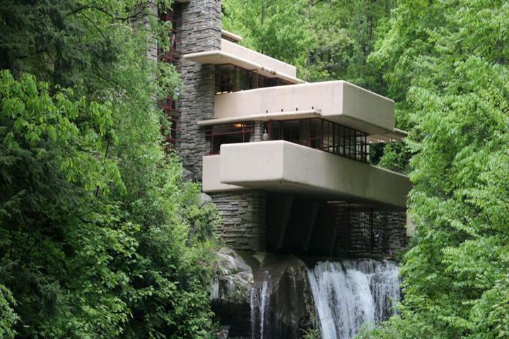
ধন‌্যবাদ

